Slide 1
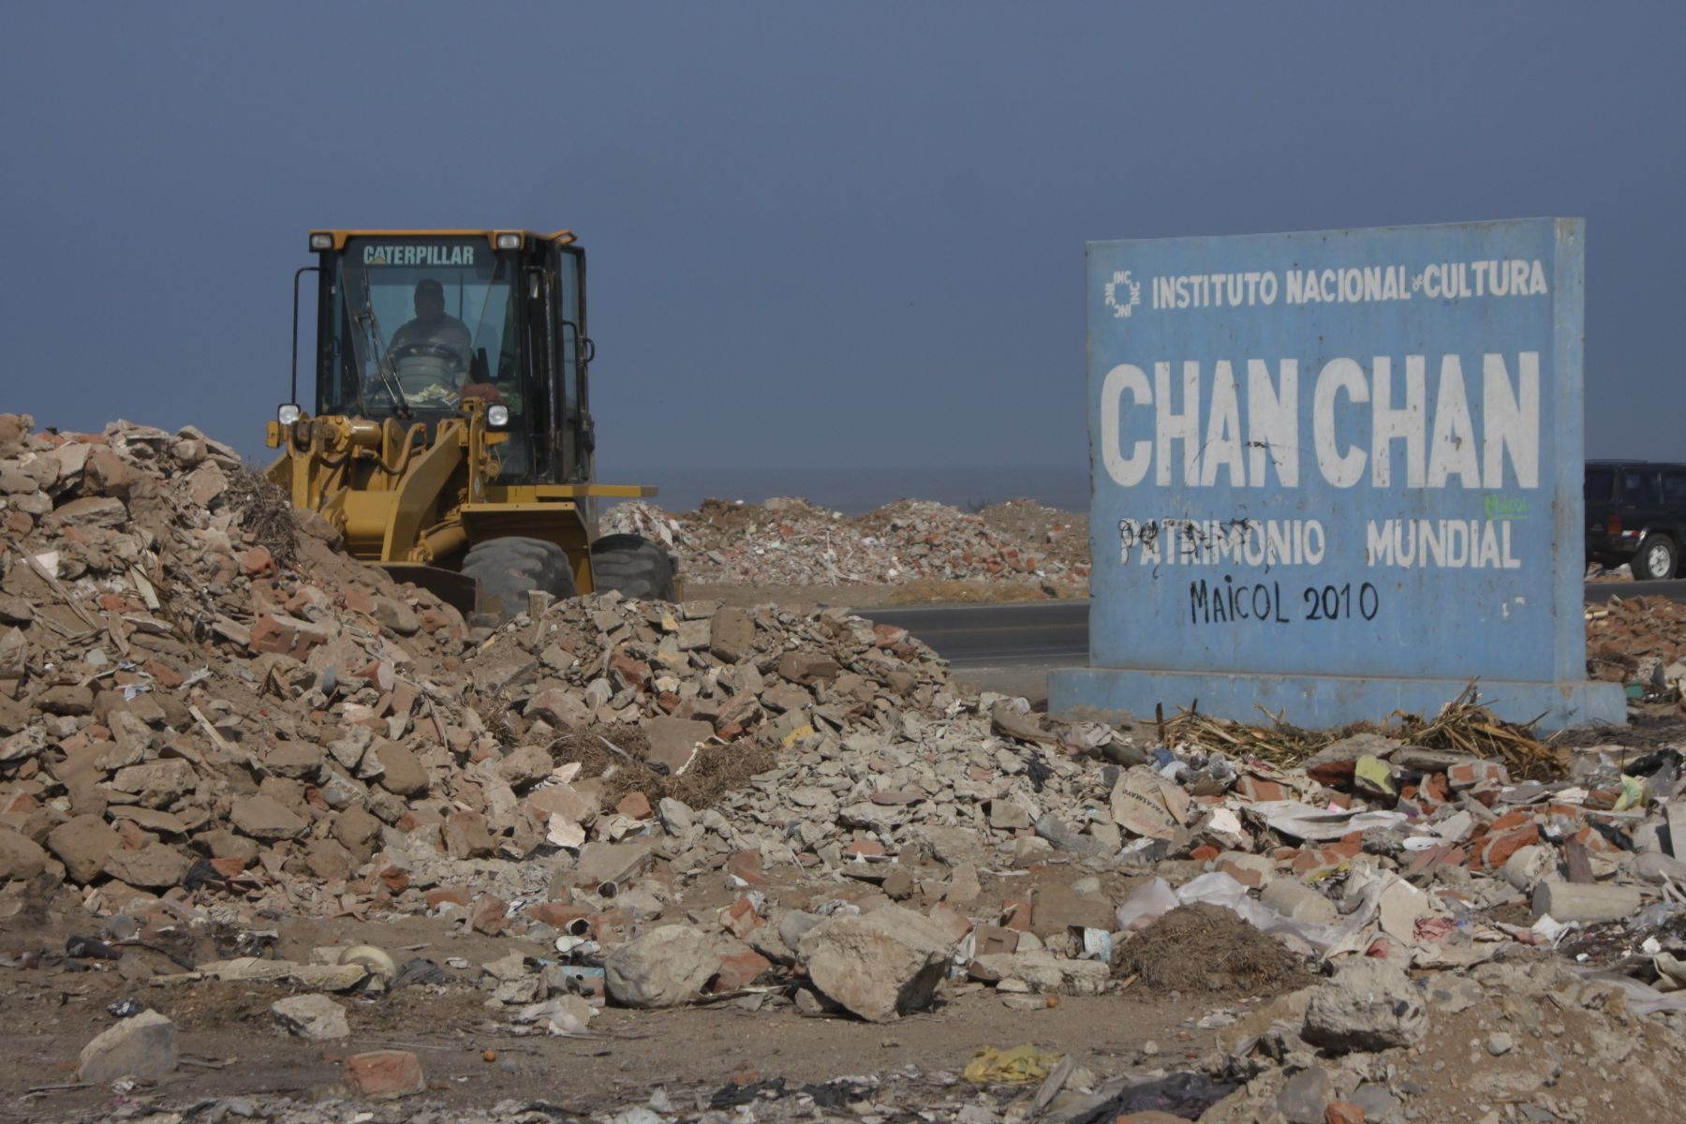
PROYECTO DE LEY 3970/2022-CR:
PROYECTO DE LEY QUE ESTABLECE MEDIDAS ADECUADAS PARA LA CORRECTA DISPOSICIÓN FINAL DE RESIDUOS SÓLIDOS NO MUNICIPALES PROVENIENTES DE LA CONSTRUCCIÓN Y DEMOLICIÓN, Y DECLARA DE NECESIDAD PÚBLICA E INTERÉS NACIONAL LOS SISTEMAS DE ESCOMBRERAS

Slide 2
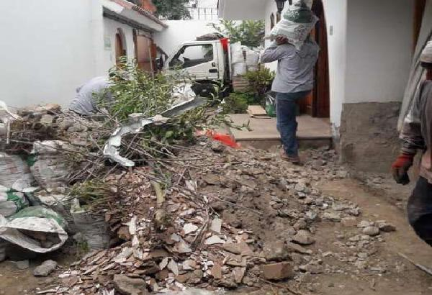
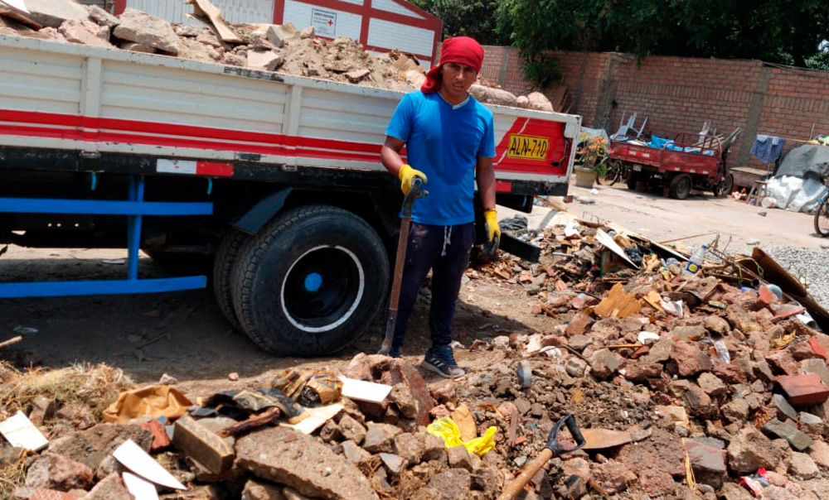
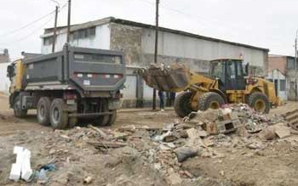
PROBLEMÁTICA
Son residuos sólidos no municipales, los provenientes de la construcción y demolición , a aquellos que se generan durante las acciones propias de los procesos de construcción, rehabilitación, restauración, remodelación y demolición de edificaciones e infraestructura

Slide 3
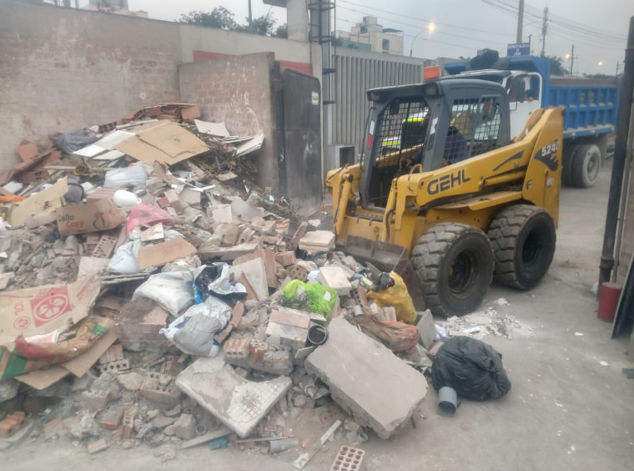
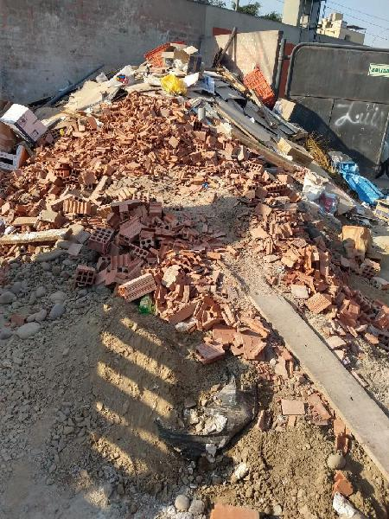
PROBLEMÁTICA
La disposición final de los residuos sólidos no municipales en todo el Perú, es deficiente, ya que existen muy pocas escombreras que cuenten con las características adecuadas para su acumulación, clasificación y reúso.

Slide 4
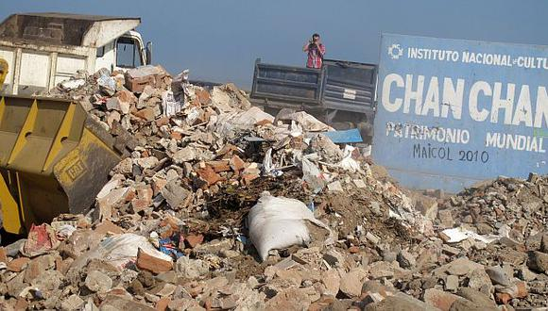
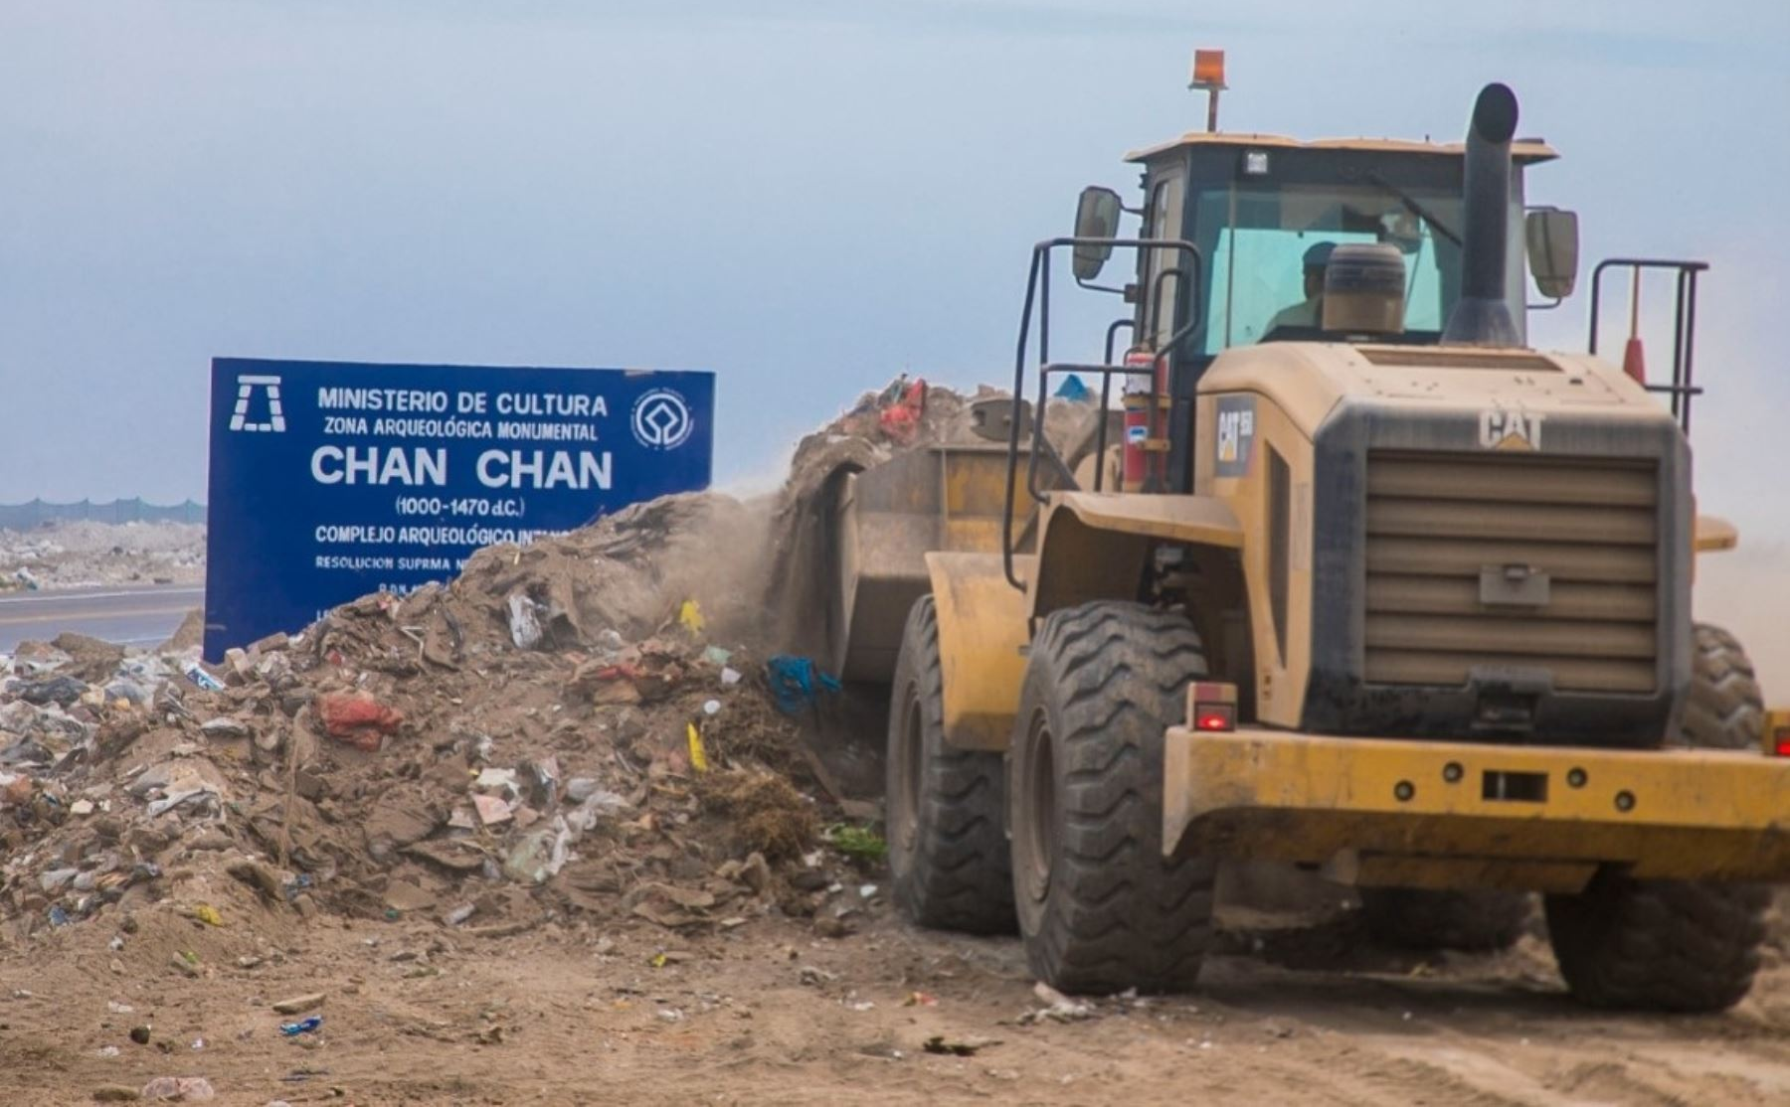
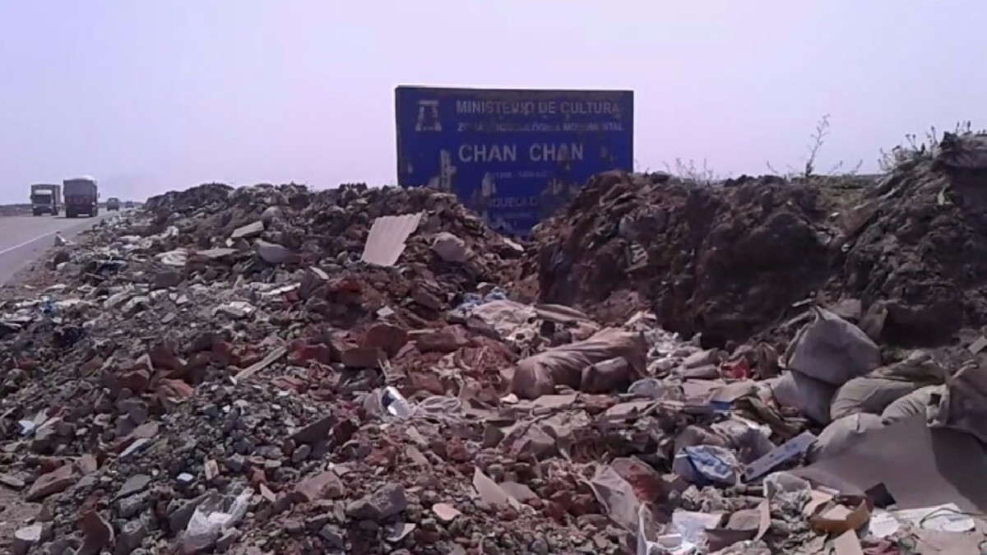
PROBLEMÁTICA RELEVANTE
En la actualidad, la ciudadela de Chan-Chan, en la ciudad de Trujillo, reconocida como patrimonio cultural de la humanidad por la UNICEF, sufre desde hace años por el arrojo de desmonte y escombros en la periferia del monumento, al punto que se ha puesto en peligro su nominación como patrimonio cultural de la humanidad.

Slide 5
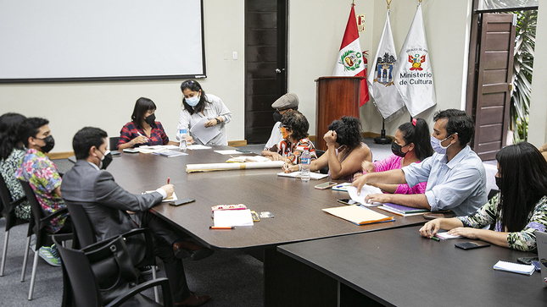
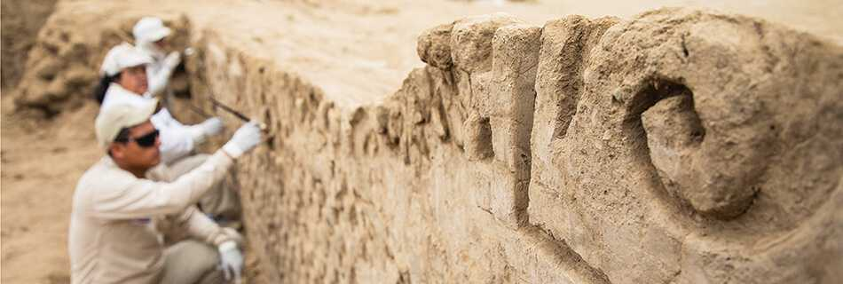
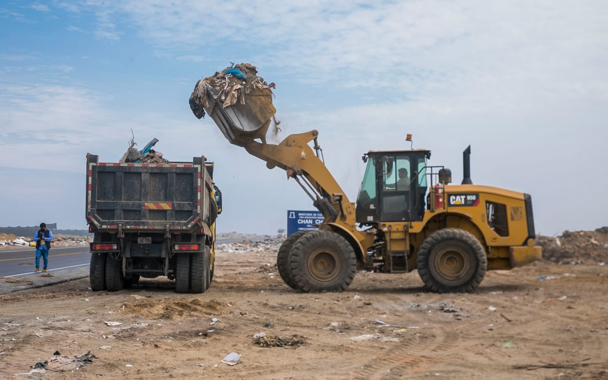
PROBLEMÁTICA RELEVANTE
2018
A pesar de los esfuerzos realizados por las autoridades locales, regionales y nacionales, que mediante reuniones y mesas de trabajo han buscado las formas de atender esta contingencia, teniendo como resultado solo la limpieza temporal de la zona; ya que al no existir un lugar exclusivo para su disposición final, es una constante que periódicamente se venga arrojando desmonte en las zonas de amplia explanada, como lo es el complejo de Chan-Chan.

Slide 6
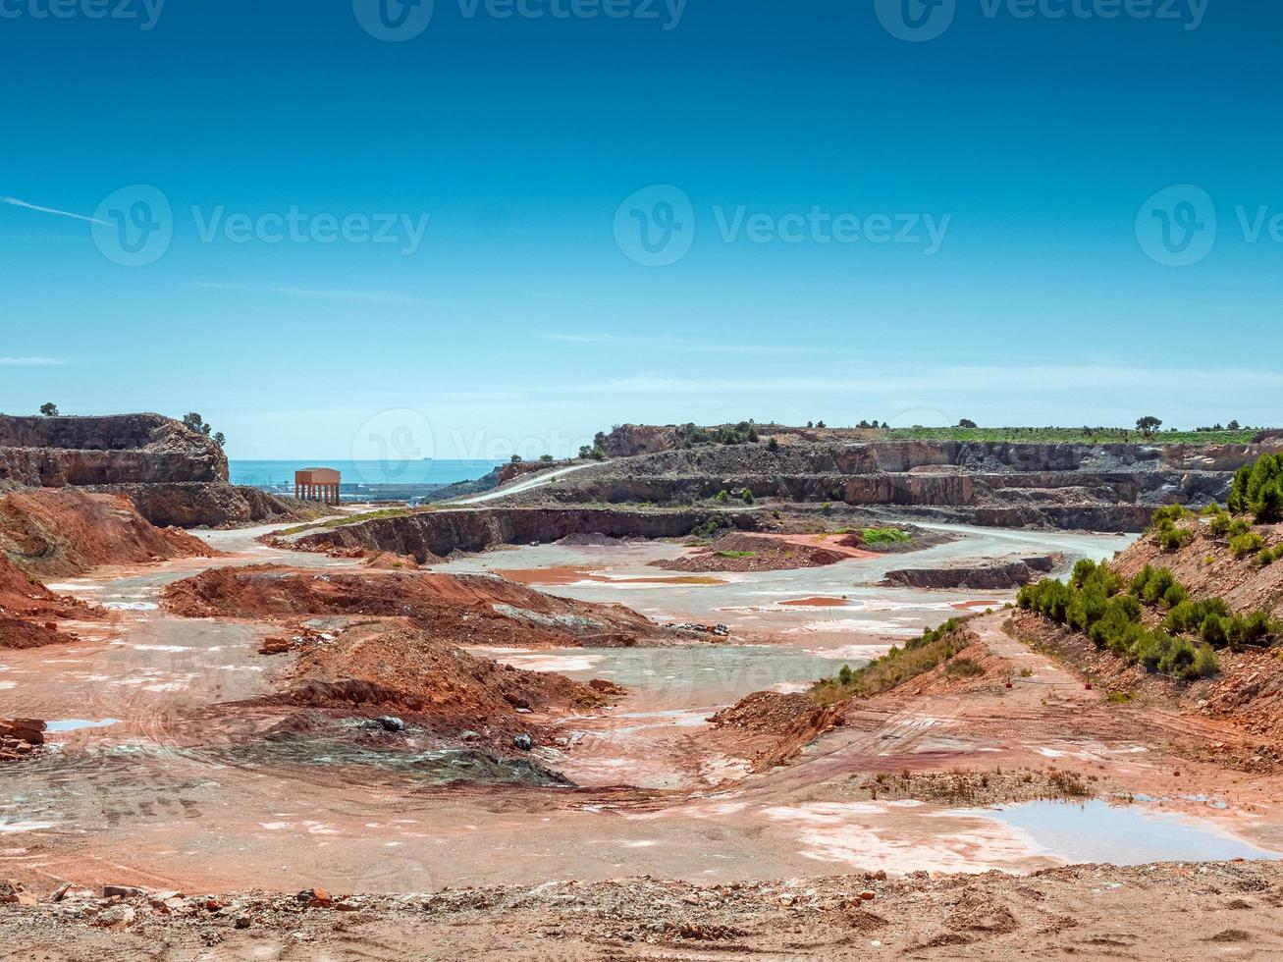
PROPUESTA LEGISLATIVA
2018
Encargar a los gobiernos regionales que identifiquen aquellas canteras que se encuentren en estado de abandono o en proceso de cierre, para que a falta de escombreras, sean utilizadas como lugares temporales de disposición final de residuos de la construcción y demolición.

Slide 7
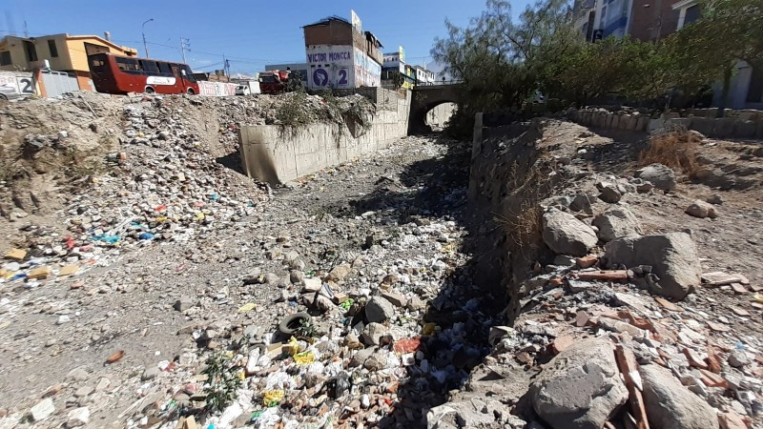
PROPUESTA LEGISLATIVA
2018
Declarar de necesidad y utilidad pública, aquellas actividades que faciliten o promuevan el establecimiento de un adecuado sistema de transporte y disposición final de residuos sólidos no municipales provenientes de la construcción y demolición, y la construcción de escombreras a nivel nacional.

Slide 8
PROPUESTA LEGISLATIVA
2018
Establecer la obligatoriedad, mediante norma con rango de ley, de la presentación, por parte de personas naturales y jurídicas, de una declaración jurada que establezca un compromiso legal de cumplimiento para la correcta disposición final de los residuos de sus proyectos de construcción, ante las municipalidades correspondientes, para que se les otorgue licencias de construcción.

Slide 9
ASPECTOS GENERALES
POBLACIÓN EN GENERAL
GOBIERNOS REGIONALES Y LOCALES
MINISTERIO DE VIVIENDA CONSTRUCCIÓN Y SANEAMIENTO

Slide 10
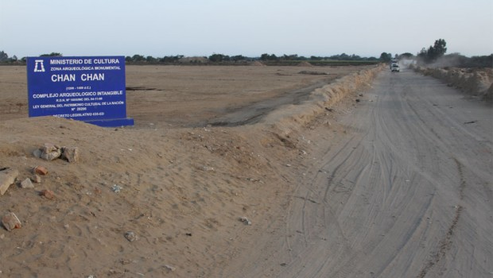
GRACIAS!!

